Slide 1
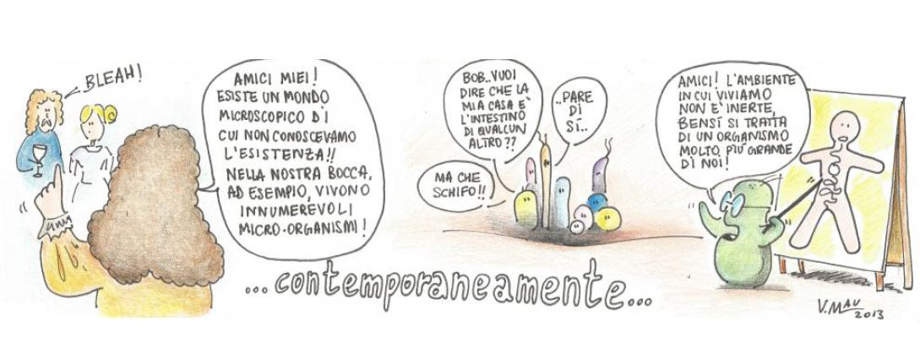
Il mondo dei microrganismi

Slide 2
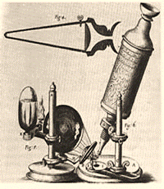
La microbiologia
La microbiologia è quella scienza che studia gli organismi non visibili a occhio nudo. Il termine ‘microbo’ è generico e comprende vari organismi biologici caratterizzati principalmente dalle loro piccole dimensioni: alcuni animali (metazoi), protozoi, la maggior parte delle alghe e funghi, batteri e virus.
Lo studio del mondo microbico ha dovuto attendere l’invenzione dello strumento che ne ha consentito l’osservazione: il microscopio che fu inventato a metà del XVII secolo.

Slide 3
Il primo osservatore dei microbi (che chiamò animalcules) fu l’olandese Anton Van Leeuwenhoek (1632-1723) che per primo descrisse alcuni batteri. Aveva pochissima esperienza scientifica poiché di mestiere faceva il mercante di stoffe. Utilizzava le lenti per osservare i tessuti e durante i suoi viaggi si imbatté in alcune lenti più potenti di quelle che possedeva e si interessò al loro perfezionamento e alla costruzione di alcuni microscopi. Gli ingrandimenti di 300-500 volte gli consentirono di vedere microscopiche alghe, protozoi e alcuni batteri. Da appassionato osservatore scrisse delle sue scoperte alla Royal Society di Londra nel 1676 e incluse numerosi disegni.
Anton van Leeuwenhoek

Slide 4
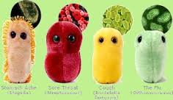
LO STUDIO DEI microrganismi
Nella prima parte del XIX sec. la fisica e la tecnologia ottica consentirono la costruzione di microscopi composti più raffinati, con lenti che permettevano un’osservazione più dettagliata del mondo dei microbi. Facendo riferimento ai sistemi di classificazione di piante e animali si cercò nel tempo di caratterizzare anche le specie di microrganismi.
La cosa non fu affatto semplice poiché c’era chi riteneva che ogni microrganismo avesse caratteristiche precise, identificabili e riconoscibili (teoria del monomorfismo = unica forma) e c’era chi invece riteneva che lo stesso microrganismo potesse assumere sembianze diverse (teoria del pleomorfismo = diverse forme).

Slide 5
Se a livello macroscopico la distinzione tra regno animale e vegetale è chiara, a livello microscopico le cose si complicano e le distinzioni non sono così nette. I microrganismi, organismi unicellulari o con cellule tutte uguali, vengono classicamente divisi in 6 gruppi, anche se questa classificazione deve essere considerata come qualcosa di indicativo e non come uno schema fisso. I microrganismi infatti sono in grado di cambiare forma a seconda della necessità. Vengono effettuate continuamente nuove scoperte che portano a rivedere la classificazione standard (l’ultimo aggiornamento per i batteri risale al 2003). Possiamo quindi distinguere: batteri, cianobatteri, protozoi, funghi, alghe e virus.
LO STUDIO DEI microrganismi

Slide 6
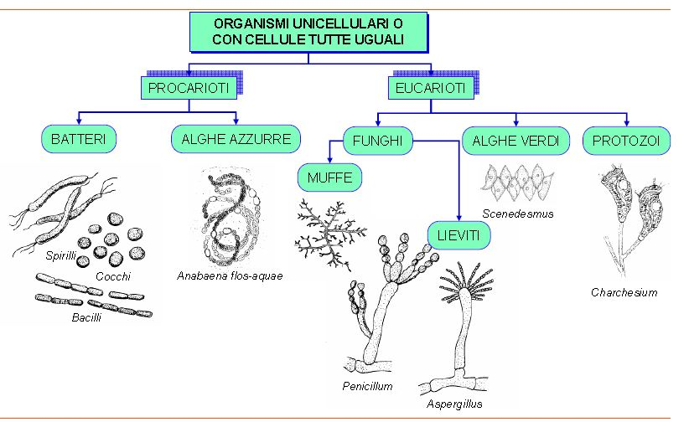
Classificazione DEI microrganismi

Slide 7
In ogni luogo…microrganismi
I microrganismi sono presenti virtualmente ovunque: nel suolo, nell’acqua, nell’aria, nei cibi e nel nostro corpo. La loro enorme varietà ne consente la sopravvivenza nelle condizioni più impensabili, possiamo infatti ritrovarli in habitat estremi ed inospitali dove nessuna altra specie vivente è in grado di sopravvivere (per esempio a temperature superiori a 100°C, inferiori a -10 °C come nei ghiacciai, in ambienti estremamente acidi o alcalini, in ambienti ad elevatissima salinità).
La categoria più rappresentata è quella dei batteri che costituiscono i 3/4 della massa vivente presente sulla Terra. Sono presenti in maggiore abbondanza dove trovano nutrimento, umidità, temperatura adatte al loro accrescimento e alla loro moltiplicazione. Queste sono le stesse condizioni in cui vivono piante e animali con cui i batteri si sono co-evoluti in relazioni simbiotiche scoperte solo negli ultimi decenni.
Senza microrganismi ogni forma di vita presente sulla Terra non solo finirebbe, ma non si sarebbe mai originata.

Slide 8
La natura docet
Nelle vasche dove avviene il trattamento biologico a fanghi attivi si riproducono, in ambiente artificiale, gli stessi meccanismi biologici che avvengono in natura (ad esempio lungo il corso di un fiume), ma con una velocità delle reazioni accelerata e uno spazio occupato minore.
Il vantaggio del trattamento artificiale a fanghi attivi rispetto alla depurazione naturale è che i microrganismi utilizzati per trattare le acque di scarico, anziché rimanere dispersi nel fiume tendono ad agglomerarsi formando dei fiocchi (materia organica e batteri) che, se posti in condizioni di quiete, sedimentano e possono così essere separati con facilità dalla componente liquida. Il processo di depurazione a fanghi attivi fu elaborato e perfezionato all’inizio del ‘900 in Inghilterra. I brillanti studi erano stati fatti da E. Arden e W.T. Lockett. Il primo impianto però iniziò la sua attività nel 1927 a Milwaukee negli Stati Uniti.

Slide 9
Il fango attivo
Il fango attivo di un impianto di depurazione biologico è quindi una coltura di microrganismi predisposta dall’uomo, che cresce aggregata alla sostanza organica ed inorganica presente nel liquame di cui si nutre.
In genere il 95% di questa coltura è composta da batteri e per la restante parte da organismi più complessi (protozoi e metazoi) ed ha una duplice funzione:
Metabolizzare la sostanza organica e abbattere gli inquinanti contenuti nel liquame
Formare dei fiocchi di fango capaci di separarsi per gravità dall’acqua

Slide 10
Il fango attivo
Il processo a fanghi attivi si basa quindi sulla formazione di aggregati batterici (fiocchi di fango) su cui altri microrganismi possono svilupparsi. Nei fanghi attivi quindi si trovano i decompositori (batteri), che prendono la loro energia per il loro sviluppo dalla sostanza organica disciolta nel liquame e i consumatori (protozoi e piccoli metazoi) che predano i batteri dispersi e altri organismi. Quindi nella vasca di ossidazione biologica si stabilisce una vera e propria catena alimentare in cui diverse popolazioni di microrganismi si trovano in continua competizione per il cibo. Le relazioni di competizione e predazione creano delle oscillazioni e successioni di popolazioni sino a raggiungere una sorta di equilibrio.

Slide 11
il fango attivo: un ambiente da salvaguardare
Il complesso equilibrio che si instaura nella vasca di ossidazione può essere messo in crisi da una serie di fattori:
Un aumento brusco di portata dagli scarichi fognari all’impianto, dovuto ad esempio ad un temporale
Un aumento brusco di carico inquinante dovuto all’arrivo di nuovo carico inquinante, per l’immissione di un nuovo canale fognario
Una scarica di sostanze tossiche inibitorie per i batteri
Bruschi innalzamenti o diminuzioni di temperatura

Slide 12
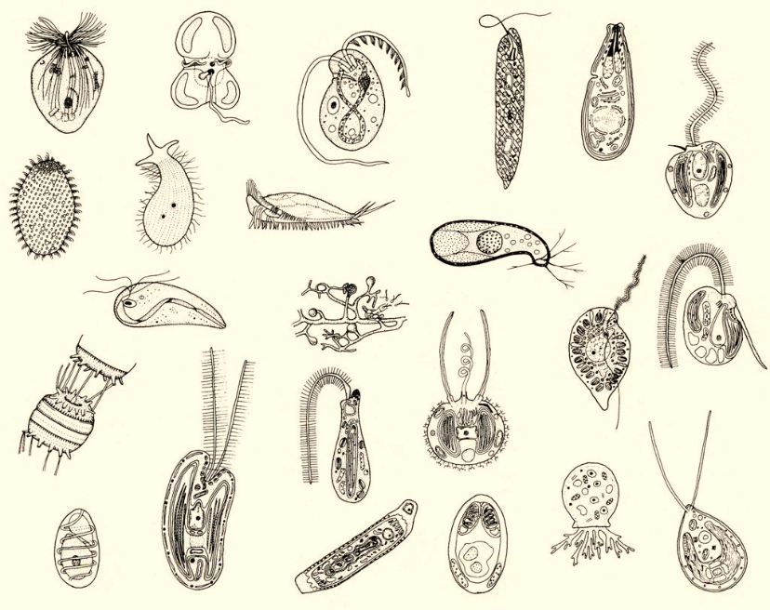
La microfauna del fango attivo
in un impianto di depurazione
Guardando al microscopio ottico il fango attivo è possibile osservare una microfauna composita dove sono presenti microrganismi di diverse specie (organismi unicellulari e pluricellulari con cellule tutte uguali, come i batteri e i protozoi) e metazoi (organismi pluricellulari con cellule che esplicano funzioni diverse, come i rotiferi).

Slide 13
La microfauna del fango attivo
in un impianto di depurazione

Slide 14
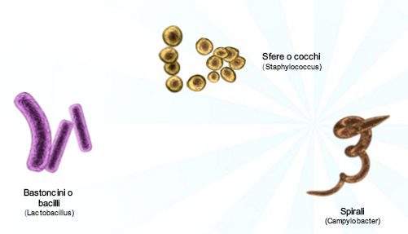
I batteri
Il termine batterio deriva dal greco βακτήριον, “piccolo bastone”.
I batteri sono organismi unicellulari, procarioti (caratterizzati dalla mancanza di un nucleo circondato da membrana nucleare) , che si nutrono delle sostanze organiche disciolte nell’acqua; sono di dimensioni estremamente piccole e, pertanto, di difficile osservazione microscopica.
I batteri possono assumere poche forme fondamentali: a bastoncello (vengono chiamati bacilli), sferica (cocchi), ricurva (vibrioni, o spirilli).

Slide 15
Batterio: un organismo da famiglia
Siamo abituati a pensare ai batteri come individui singoli che vivono come cellule libere, in realtà numerose ricerche degli ultimi decenni hanno scoperto che i batteri preferiscono vivere in comunità (dette biofilm) composte da diverse specie che interagiscono tra loro e con l’ambiente e prendono delle decisioni collettive sulle azioni da compiere. Questa è la modalità preferenziale con cui i batteri esistono in natura (di nuovo le più recenti scoperte sottolineano l’importanza della cooperazione tra organismi viventi). Quando un numero sufficiente di batteri si trova su una superficie, una serie di segnali cellulari fa sì che si adotti un comportamento collettivo: quando un numero sufficiente di batteri inizia a formare il biofilm, gli altri si adeguano. Queste comunità non crescono a dismisura, ma quando la densità supera un valore di soglia (massa critica) il sistema di segnali fa sì che per esempio alcuni microrganismi muoiano, mentre altri producono un’appendice che permette loro di nuotare via, inibendo la formazione di nuovo biofilm. Questa rete auto-organizzantesi di batteri è soggetta a complessi sistemi di regolazione e comunicazione a oggi ancora oggetto di studio.

Slide 16
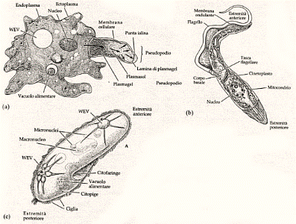
I protozoi
I protozoi sono organismi eucarioti (caratterizzati dalla presenza di un nucleo evidente ed organizzato), generalmente unicellulari, di dimensioni maggiori rispetto ai batteri, facilmente osservabili al microscopio. Sono organismi più evoluti rispetto ai batteri; si nutrono predando altri organismi (prevalentemente batteri) o alimentandosi di sostanze organiche presenti nel fango. La maggior parte di loro è mobile. Tra i protozoi è possibile distinguere diversi gruppi:
FLAGELLATI, AMEBE, CILIATI.

Slide 17
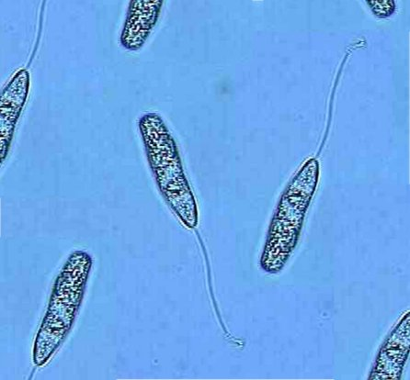
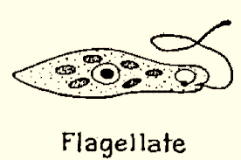
I flagellati
I Flagellati sono organismi microscopici muniti di flagelli, filamenti che servono al movimento e per catturare e convogliare il cibo, costituito principalmente da batteri. Molte specie vivono all'interno di altri organismi, tra i quali l'uomo.
I Flagellati hanno un'enorme importanza nella storia dell'evoluzione poiché si ritiene che essi siano tra i primi organismi che popolarono la Terra.

Slide 18
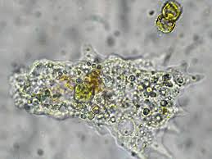
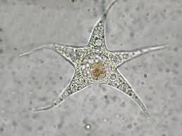
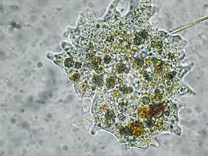
Le amebe
Le amebe sono organismi unicellulari caratterizzati dal fatto che cambiano continuamente forma. Si muovono emettendo dal corpo dei prolungamenti chiamati pseudopodi; questo tipo di movimento, con continuo cambiamento della forma del corpo, viene detto movimento ameboide. Si nutrono assorbendo sostanze nutritive disciolte nel liquido in cui vivono o inglobando organismi più piccoli, ad esempio alghe, che vengono circondati dagli pseudopodi (o falsi piedi) e rinchiusi in una sorta di cavità, detta vacuolo digestivo, all'interno della quale avviene la digestione. Conclusa l'assimilazione delle sostanze nutritive il vacuolo si apre all'esterno per eliminare i residui solidi.
Il loro compito è quello di far diminuire gli altri microrganismi per non farli diventare un numero eccessivo.

Slide 19
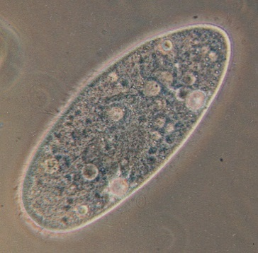
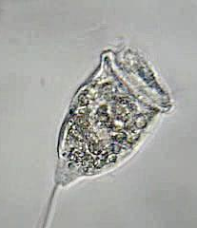
I ciliati
Sono protozoi dotati di ciglia, simili ai flagelli, ma più corte. Le ciglia possono essere distribuite regolarmente lungo il corpo oppure raggruppate
e servono sia per la locomozione sia per la cattura del cibo. I ciliati si nutrono di batteri, di altri protozoi, di piccoli metazoi e di materiale organico. Tra i ciliati che si nutrono di batteri, alcune forme nuotano liberamente nel mezzo liquido (come il paramecio), altre si attaccano al fiocco di fango per mezzo di un peduncolo (come la vorticella). Un terzo gruppo è formato da organismi che abitano il fiocco di fango e che si spostano o strisciano sulla sua superficie. Tra i ciliati carnivori si osservano sia forme che nuotano liberamente nel fango sia forme che restano attaccate al fango.

Slide 20
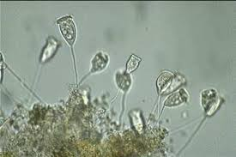
La vorticella
Le vorticelle vivono comunemente nelle acque stagnanti, nei fossati e nelle pozzanghere. Nei depuratori sono molto utili per decomporre i liquami. Come carattere distintivo presentano una sorta di coda adesiva che, come un gambo di un fiore, tiene ancorato il microrganismo. Hanno la forma ad imbuto e devono il loro nome al vortice che creano con le ciglia in movimento per attirare i piccoli organismi di cui si nutrono. Vivono solitamente in colonie.

Slide 21
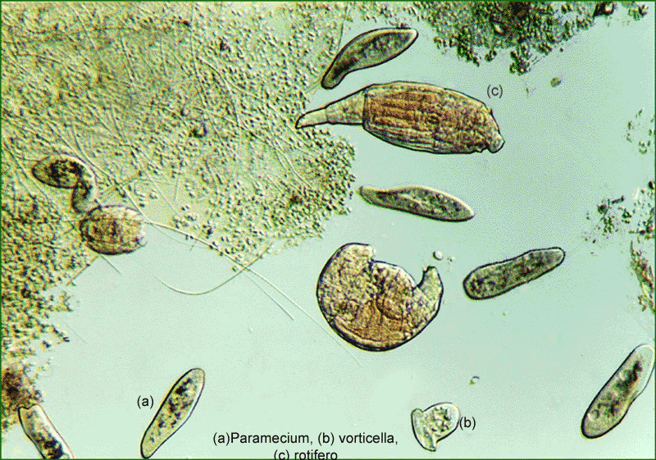
un ruolo chiave
I protozoi ciliati svolgono un ruolo molto importante nel processo di depurazione. La presenza nel fango attivo di protozoi ciliati ci fornisce la conferma della presenza di batteri di cui sono molto ghiotti.
Inoltre l’identificazione del tipo di protozoi presenti ci informa sullo “stato di salute” del fango. Infatti, la microfauna di un impianto che funziona bene è sempre ben diversificata; è cioè composta da diversi gruppi di microrganismi ed ogni gruppo è composto da più specie.

Slide 22
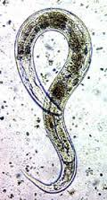
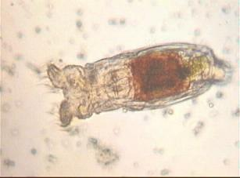
metazoi
I metazoi sono organismi pluricellulari costituiti da più cellule che vanno a formare tessuti ed organi.
Questa loro complessità organizzativa fa sì che il loro ciclo riproduttivo sia più lento di quello dei protozoi. Per questo motivo la loro presenza negli impianti di depurazione a fanghi attivi è limitata ad alcune forme molto semplici.
Tra i metazoi che possiamo ritrovare nel fango attivo vi sono principalmente i Nematodi e i Rotiferi.

Slide 23
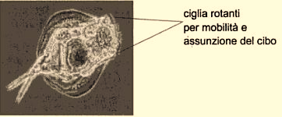
I rotiferi
I Rotiferi devono il loro nome dal fatto che sulla testa hanno una coppia di ciglia rotanti che vengono usate sia per muoversi che per catturare il cibo. Oltre che di batteri si nutrono di particelle solide, alcune delle quali non sono gradite ai protozoi. Si sviluppano particolarmente in ambienti ricchi di ossigeno.

Slide 24
Associazione La Tartaruga
www.latartarugaonline.it
didatticatarta@alice.it

